Slide 1

Liderazgo Global
Diplomacia multilateral y visión tecnológica: Un análisis comparativo de Kofi A. Annan y Jensen Huang
Actividad de Clase · 5 de Agosto, 2026
Estudio de Casos de Éxito
Paz & Tecnología

Slide 2


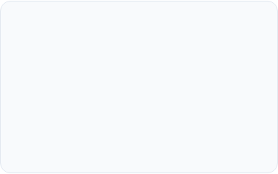

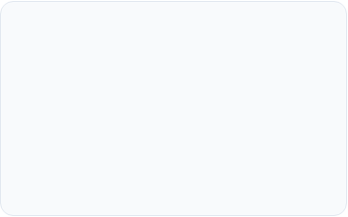



Contenido de la Presentación
01–03. Kofi Annan
04–06. Jensen Huang
07–08. Síntesis y Fuentes
Trayectoria diplomática, hitos trascendentales como 7.º Secretario General de la ONU y su estilo de liderazgo moral.
Visión emprendedora, transformación de NVIDIA en gigante de IA y modelo de gestión pragmático e innovador.
Comparativa integral entre diplomacia e innovación tecnológica, lecciones transversales y metodología.

Slide 3
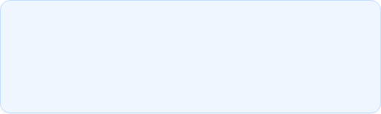
Kofi A. Annan
7.º Secretario General de las Naciones Unidas (1997–2006)
Nacido en Ghana (1938–2018), Annan marcó un hito histórico al convertirse en el primer africano negro en dirigir la ONU y el único en ascender desde las propias filas de la organización.
Hito de Designación
Nombrado mediante la Resolución A/RES/51/200 en dic. 1996. Asumió el 1 de enero de 1997 y fue reelecto por unanimidad para un segundo mandato en 2001.

Slide 4


Preparación Universitaria y Ascenso
Formación Académica Elite
Carrera Impecable en la ONU
Kumasi Tech (Ghana): Estudios iniciales en su tierra natal.
1962: Ingresa como oficial de presupuesto en la OMS (Ginebra).
Macalester College (EE.UU.): Licenciado en Economía (1961) con beca Ford.
1965–1992: Comisión Económica para África, ACNUR y Logística.
IHEID (Ginebra): Posgrado de alto nivel en Relaciones Internacionales.
1993–1996: Subsecretario General para Mantenimiento de la Paz (Bosnia, Somalia).
MIT Sloan (EE.UU.): Maestría en Administración como becario Sloan (1972).

Slide 5



Principales Hitos y Transformaciones
Premio Nobel de la Paz 2001: Galardonado junto a la ONU por revitalizar el organismo y priorizar los derechos humanos.
Pacto Mundial (1999): Involucró por primera vez al sector privado en la ética ambiental y laboral de la ONU.
Objetivos del Milenio (2000): Hoja de ruta pionera que redujo drásticamente la pobreza extrema a nivel global.
Lucha Global Contra el VIH/SIDA: Creó el Fondo Mundial impulsando tratamiento masivo en África.

Slide 6


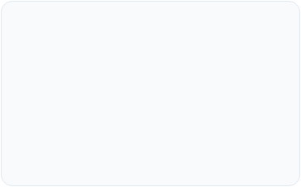
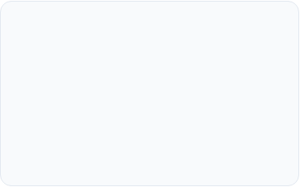


Pilares de Liderazgo de Kofi Annan
1. Diplomacia Silenciosa
2. Visión Reformista
3. Autoridad Moral
Negociación paciente y discreta capaz de tender puentes entre facciones fuertemente enfrentadas.
Modernización interna de una maquinaria burocrática compleja para adaptarla al siglo XXI.
Firme voz ética que defendió los principios de la Carta de la ONU por encima de presiones políticas.

Slide 7
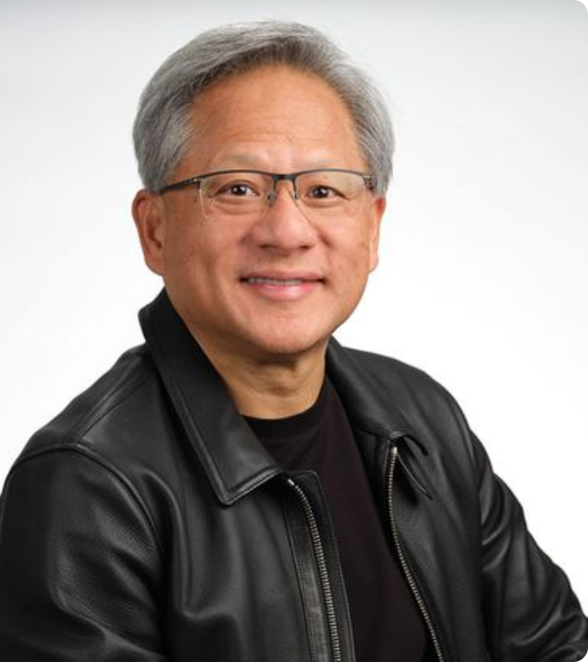

Jensen Huang
Cofundador, CEO y Presidente de NVIDIA (1993–Presente)
Nacido en Taiwán (1963) y emigrado a EE.UU. en su infancia. Visionario de la computación acelerada que ha transformado la industria global del hardware y la inteligencia artificial.
Formación Clave
Grado en Ingeniería Eléctrica por Oregon State y Maestría en Stanford (1992). Pasó por AMD y LSI Logic antes de fundar NVIDIA a los 30 años.

Slide 8
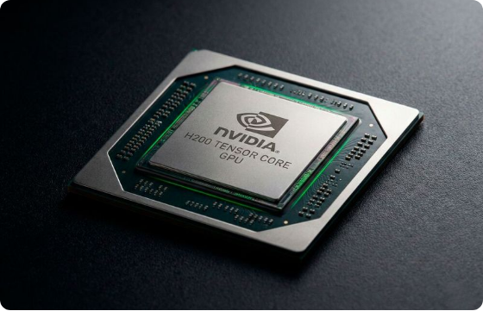
Hitos y Transformación con NVIDIA
Invención de la GPU (1999): Redefinió los gráficos por computadora con el lanzamiento de GeForce 256.
Apuesta por CUDA (2006): Plataforma de supercómputo que sentó las bases para el procesamiento paralelo masivo.
Motor de la Revolución de IA: Transformó NVIDIA de una empresa de videojuegos al proveedor clave del boom de IA.
Hito Bursátil ($3 billones): Llevó a NVIDIA a superar los $3.000.000M en valoración bursátil en 2024.

Slide 9


Habilidades de Liderazgo de Huang
1. Extrema Transparencia
2. Visión a Largo Plazo
3. Resiliencia Brutal
Abolición de jerarquías tradicionales; promueve la discusión abierta de problemas con equipos directos e indirectos.
Capacidad de invertir durante décadas en tecnologías emergentes (como CUDA) antes de que exista el mercado.
Lideró a la empresa atravesando múltiples crisis de bancarrota hasta dominar el mercado global.

Slide 10


Dos Estilos, Una Misma Excelencia
Eje de Análisis | Kofi Annan (Liderazgo Político / Moral) | Jensen Huang (Liderazgo Tecnológico)
Ámbito de Impacto | Gobernanza global, paz y derechos humanos | Innovación tecnológica, cómputo e Inteligencia Artificial
Estilo de Negociación | Diplomático, basado en consensos y diálogo discreto | Directo, transparente, orientado a ejecución rápida
Cultura Organizacional | Gestión de organismos multilaterales complejos | Estructura plana, ágil y centrada en resolver retos técnicos
Legado Principal | Objetivos del Milenio y diplomacia preventiva mundial | Infraestructura informática acelerada del siglo XXI

Slide 11


Lecciones de Liderazgo para el Futuro
Conclusiones Clave
2
Adaptabilidad Orgánica: Saber reformar estructuras gigantescas o reinventar modelos de negocio.
Modelos Complementarios de Impacto Mundial
Empatía y Transparencia: Generar confianza recíproca en diplomacia y en equipos de alta tecnología.
Tanto la diplomacia humanista como la innovación tecnológica son imprescindibles para el progreso global.
Convicción a Largo Plazo: Apostar por propósitos trascendentes superando las crisis del camino.

Slide 12

¿Preguntas o Comentarios?
Presentación elaborada para la actividad académica del 5 de agosto de 2026. Fuentes consultadas: UN Dag Hammarskjöld Library, Archivos Oficiales de la ONU y Publicaciones de la Industria Tecnológica.
Sintetizado y maquetado con apoyo de IA para curaduría de contenidos y diseño instruccional.

Slide 13




Image Sources
https://upload.wikimedia.org/wikipedia/commons/7/72/Kofi_Annan_2012_%28cropped%29.jpg?utm_source=en.wikipedia.org&utm_campaign=index&utm_content=original
Source: en.wikipedia.org
https://www.nobelprize.org/uploads/2018/06/annan-diploma.jpg
Source: www.nobelprize.org
https://cdn.britannica.com/60/257460-050-62FF74CB/NVIDIA-Jensen-Huang.jpg?w=385
Source: www.britannica.com
https://cdn1.vogel.de/SAluLK-Jt8dfmiMGJksP0uP5B34=/fit-in/800x0/p7i.vogel.de/wcms/53/db/53db402aa8ba495a9d398fae7531b4b6/0132214563v1.jpeg
Source: www.all-about-industries.com

